Slide 2
TRƯỜNG TIỂU HỌC DOI LẦU ÂM NHẠC LỚP 1 TIẾT 30 GÓC ÂM NHẠC CỦA EM Giáo viên: Nguyễn Kim Đông

Slide 3
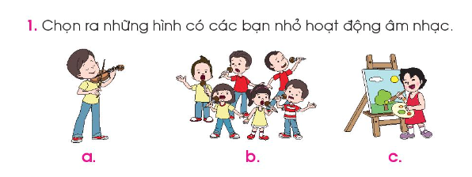

Slide 5
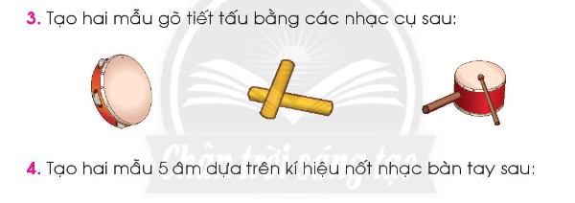

Slide 8
Tiết học kết thúc Chúc các em học tốt

